Slide 1
Valami Extra a FŐGÁZ-tól
Kovács Richárd
marketing vezető
2014.09.17.

Slide 2

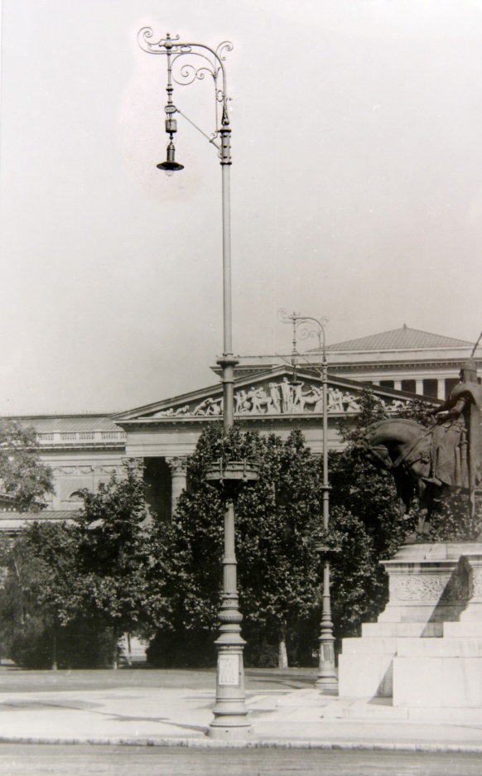

Mindig valami Extra
 Gázvilágítás – bűnözés visszaszorítása

Slide 3



Mindig valami Extra
 Világít - fűt - vizet melegít…

Slide 4

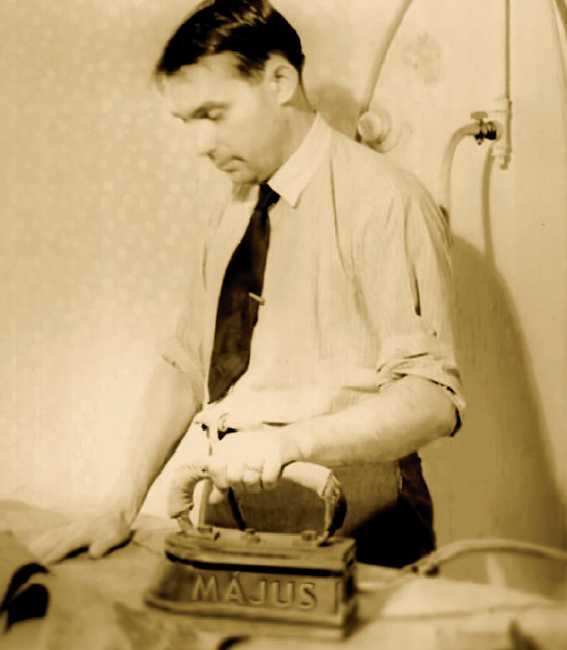
Mindig valami Extra
 Süt – főz – vasal…

Slide 5


Mindig valami Extra
 Hűt és bérbe ad …

Slide 6
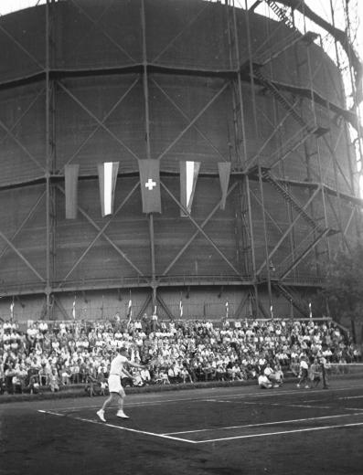
Mindig valami Extra
 Davis kupa 1949 - gáztároló…

Slide 7
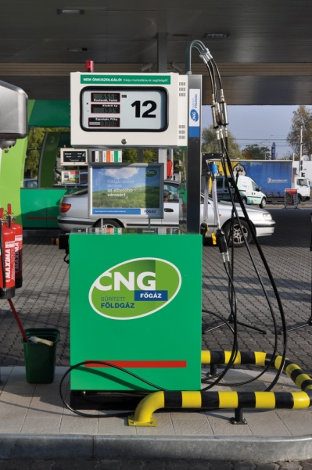
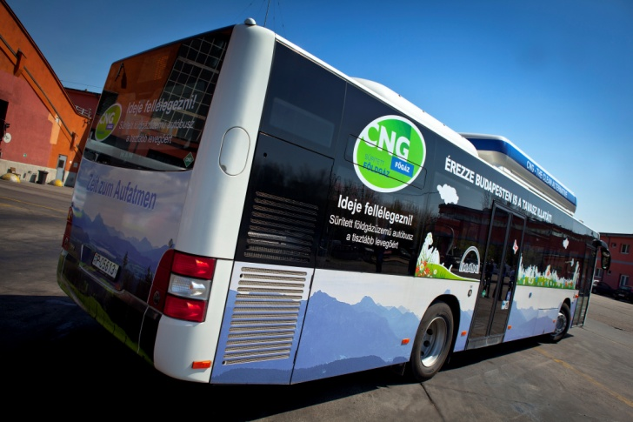
Mindig valami Extra
 Közlekedés és Környezet …

Slide 8

Mindig valami Extra
 FŐGÁZ Extra…

Slide 9

A FŐGÁZ az egyetemes szolgáltatásban
Lakossági és nem lakossági ügyfelek
Budapest + 10 megye
800 000 ügyfél

Slide 10


A FŐGÁZ a szabadpiacon
Szolgáltatási terület: egész Magyarország

Slide 11

Szabadpiaci viszonyok
Több, mint 50 szereplő a piacon
Éves szerződések
Kiélezett verseny
FÓKUSZBAN AZ ÜGYFÉLMEGTARTÁS
LOJALITÁS-PROGRAMOK

Slide 12

Cél
Olyan lojalitásprogram kidolgozása,
amellyel egyszerre tudunk hozzáadott értéket teremteni
a B2B és a B2C szegmens számára.
Olyan fórum, felület megteremtése,
ahol a két szegmens „érdekei/igényei” találkoznak, és a közvetítő a FŐGÁZ.
WIN-WIN-WIN helyzet!

Slide 13

A megoldás…
Főgáz Extra

Slide 14
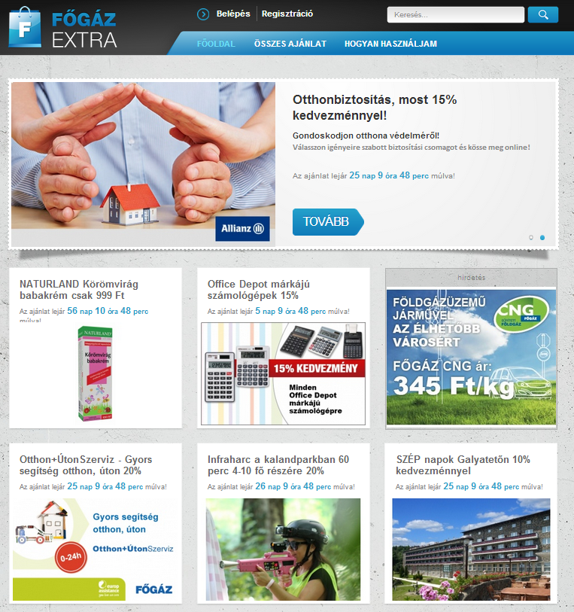

FŐGÁZ Extra
Olyan kuponos weboldal, amelyen keresztül a FŐGÁZ és az üzleti partnerei által nyújtott kedvezményes termékeket és szolgáltatásokat vehetik igénybe a FŐGÁZ ügyfelei.
A kedvezményeket kuponok formájában, regisztrációt követően ingyenesen lehet letölteni.
extra.fogaz.hu

Slide 15

FŐGÁZ Extra
Előny az ügyfélnél…
Kedvezményes ajánlatok az élet számos területéről
Folyamatosan bővülő kínálat
Online letölthető kuponok
Fizetés csak a kupon beváltásakor a kedvezményt nyújtó partnernél
Nincs elkötelezettség és kockázat

Slide 16




FŐGÁZ Extra
Előny a partnereknél…
KÖLTSÉGMENTES
  Extra költségek nélkül extra bevétel
  ÉRTÉKESÍTÉSI KÖLTSÉGEK CSÖKKENTÉSE
GYORS
  Promóciók indítása rövid átfutási idővel
  NEM KELL HETEKRE ELŐRE FELÜLETET FOGLALNI
EGYEDI
  Kuponok saját logóval, cégnévvel, és egyéb információkkal láthatók el.
  SZEMÉLYRE SZABOTT, MÁRKAÉRTÉKET TARTALMAZÓ KUPON
RUGALMAS
  Az ajánlatokat a hirdető partner saját maga töltheti fel.
  GYORS ÉS EGYSZERŰ ADMINISZTRÁCIÓS fOLYAMAt

Slide 17




FŐGÁZ Extra
Előny a partnereknél…
HITELES
  A cég ismertségének növelése a FŐGÁZ márkához kapcsolódva.
  KOMOLY, HITELES KOMMUNIKÁCIÓ
ÚJ ÉRTÉKESÍTÉSI CSATORNA
  Olyan ügyfeleket is megszólíthat, akiket saját csatornáin nem érhet el.
  ÜGYFÉLSZÁM NÖVELÉS
800 000 ÚJ ÜGYFÉL
  Márkaismertség növelése.
  ÁRBEVÉTEL GYARAPODÁS
MÉRHETŐ
  Automatikus, díjmentes kimutatásainkkal a kuponletöltések követhetők.
  A CSATORNA ÉRTÉKÉNEK PONTOS ISMERETE

Slide 18

FŐGÁZ Extra
Előny a FŐGÁZ-nál is…
Egy lojalitásprogram a B2B és a B2C szegmensnek.
A tudatos ügyfeleket alacsony költségek mellett, célzottan éri el.
Adatkezelési nyilatkozatok és reklámkezelési hozzájárulások beszerzése költségmentesen.

Slide 19

FŐGÁZ Extra
A FŐGÁZ Extra Partnerség két alapfeltétele
A FŐGÁZ ügyfele legyen.
A kedvezményes ajánlat mértéke legalább akkora legyen, mint a piacon nyilvánosan meghirdetett ajánlatinak bármelyike.

Slide 20
FŐGÁZ Extra
Miben más, mint a többi kuponos oldal?
Az oldal mindenki számára nyitott, kupon letöltésre azonban csak a FŐGÁZ ügyfeleinek van lehetősége.
Ingyenes a kedvezményt igénybe vevőnek.
Ingyenes a hirdető partnernek, nincs jutalék.
Az oldalon nem történik pénzmozgás.
Image növelés – FŐGÁZ brand mellett megjelenés
A partner ajánlatait saját csatornáinkon folyamatosan hirdetjük.

Slide 21
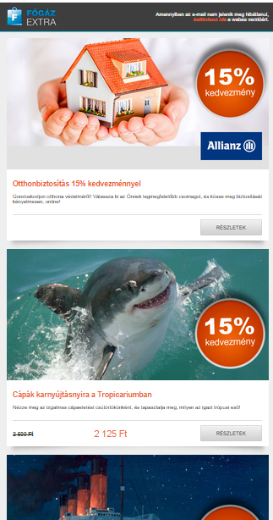
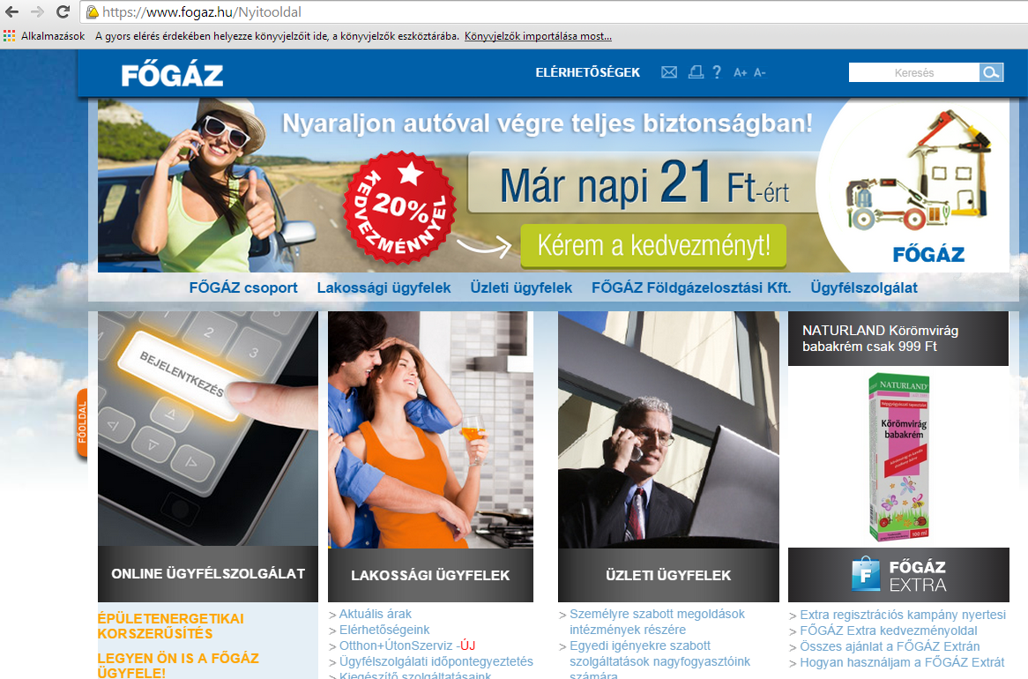
FŐGÁZ Extra
Marketing kommunikációs támogatás
E-hírlevelek heti rendszerességgel
www.fogaz.hu
Online ügyfélszolgálaton bannerek, promóciók
Folyamatos megjelenés a számlán és
a számlaborítékon
Számla melletti hírlevél megjelenések
FŐGÁZ Magazin
Dolgozói promóciók

Slide 22
FŐGÁZ Extra
Köszönöm a Figyelmet!

